Slide 1

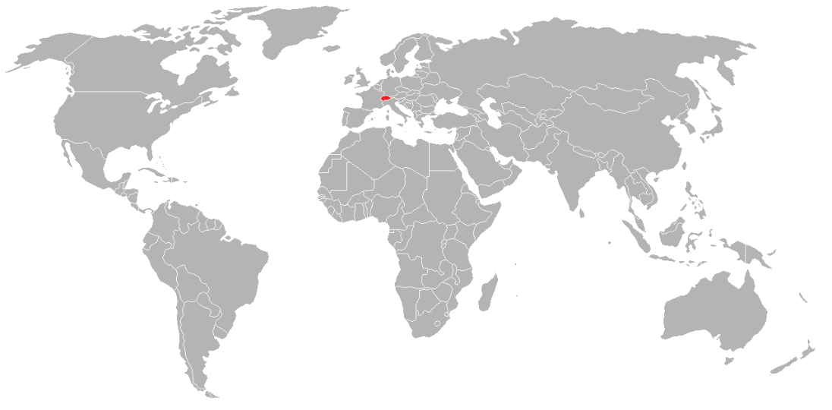
“Journée Nationale de Sensibilisation sur les Marques, Dessins et Modèles Industriels et Indications Géographiques – Alger 26 novembre 2019”
“La Contrefaçon des Marques”
Hubert Doléac – Ancien Conseiller en Propriété Intellectuelle Sénior - Nestlé
Troller Hitz Troller – Berne/Switzerland – Doleac@trollerlaw.ch

Slide 2
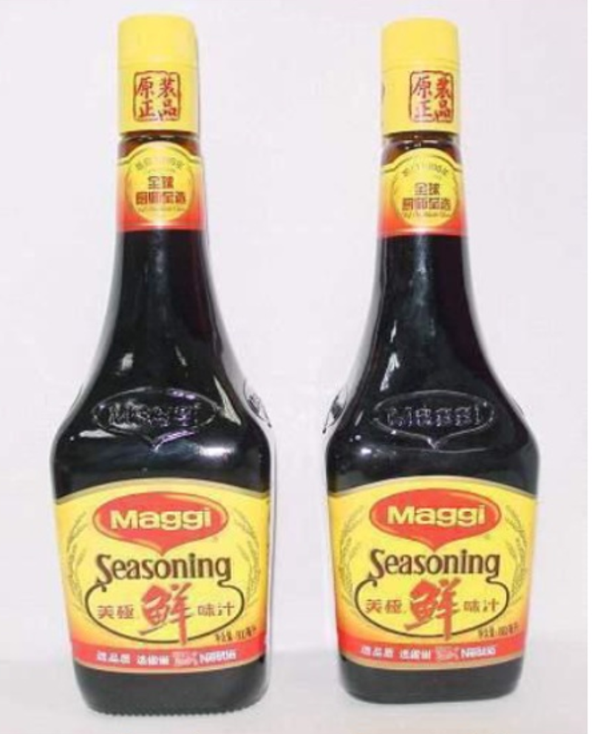
Qu’est-ce que la Contrefaçon?...
Contrefaçon («counterfeit») vs. Imitations («Infringements»)?
Quand on utilise le terme de «contrefaçon» on se réfère généralement à des répliques à l’identique de produits et marques existants qui sont présentés dans des emballages qui donnent l’impression qu’ils ont été fabriqués par l’entreprise qui détient la marque et fabrique normalement les produits
Les contrefaçons ont la mème marque et le même emballage que le produit original.
Il est très difficile de les différencier des originaux!
Original Contrefaçon

Slide 3
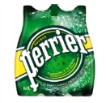
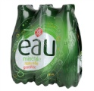
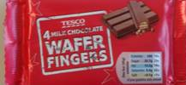





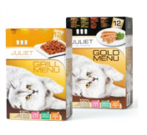

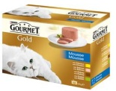






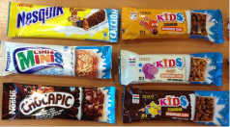

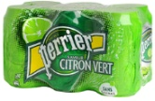









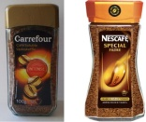

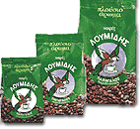
Les imitations sont différentes des contrefaçons mais il y a aussi tromperie des consommateurs avec les «Look-alikes»

Slide 4




La Contrefaçon se développe partout et elle représente un risque sérieux pour tous les types d’industries
Sécurité Alimentaire (“Food safety”):
Les consommateurs sont exposés à des risques sérieux pour leur santé du
fait de la contrefaçon
Perte de confiance dans la marque:
Les consommateurs sont trompés par des produits de qualité inférieure
qui portent la même marque que les produits originaux
Risque pour la réputation:
Impact négatif pour les entreprises, l’image et la réputation des marques
Impact sur la marche des affaires :
Les parts de marchés prises par les contrefaçons érodent les résulats
commerciaux des propriétaires légitimes

Slide 5
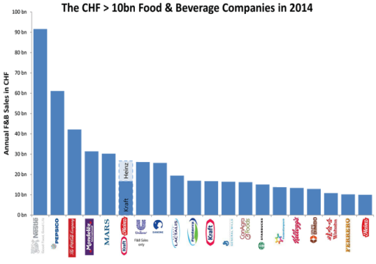
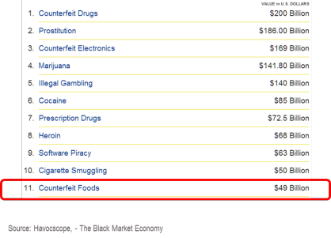
L’impact des contrefaçons dans l’alimentation est important
Food counterfeiting is #11 in the global black market economy
Counterfeit Foods

Slide 6
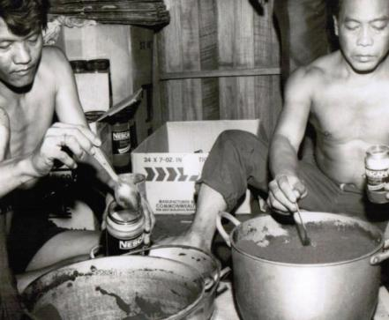
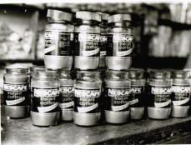
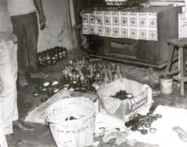
L’évolution de la Contrefaçon dans l’alimentation
Anciennes photos d’actes de contrefaçon prises en 1970 à Manila, Philippines, 1970

Slide 7
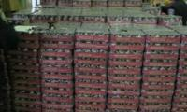
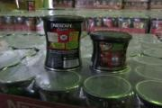
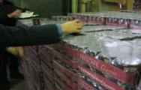
Passage d’une contrefaçon artisanale à des organisations industrielles illicites
  Capacités de production Industrielle à grande échelle
  Accès à des moyens d’impression de très haute qualité pour le matériel d’emballage
  Capacités d’expédition et de transport globales
  Connexion avec les groupes de “crime organisé”

Slide 8
Le commerce des contrefaçons: un fléau bien réel!
Il n’est plus possible aujourd’hui d’ignorer ce phénomène qui gangrène l’économie mondiale et s’est étendu au monde digital…
En 2013¹ les contrefaçons comptaient pour:
  2.5% du commerce mondial / $461 milliards (€338 milliards)
  Jusqu’à 5% (€85Mds) de toutes les importations de l’UE en valeur
2012-2015 dans l’UE uniquement²:
  Entre 434,700 (directs) & 744,400 (indirects) postes de travail perdus
  €14.7 milliards de revenus (taxes) perdus pour les gouvernements
Constat: Si on peut fabriquer quelque chose et que les consommateurs l’achètent, ils le copieront!
¹ OECD & EUIPO report 2016: Trade in Counterfeit and Pirated Goods - Mapping the Economic Impact
² EUIPO report 2018: Synthesis Report on IPR Infringement

Slide 9
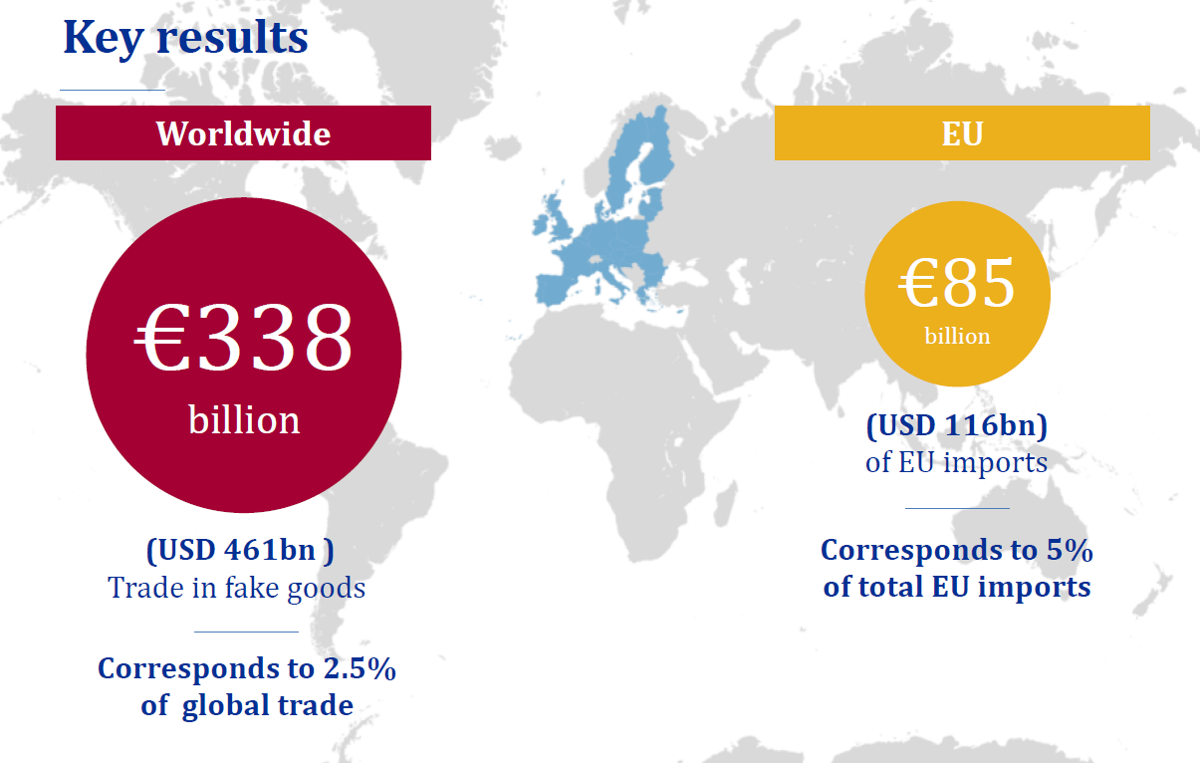



Quantification des contrefaçons et du commerce des produits contrefaits*
*Etude de l’OCDE et l’EUIPO sur les volumes , l’impact et le tendances dansla vente des produits de contrefaçon
(April 2016)

Slide 10
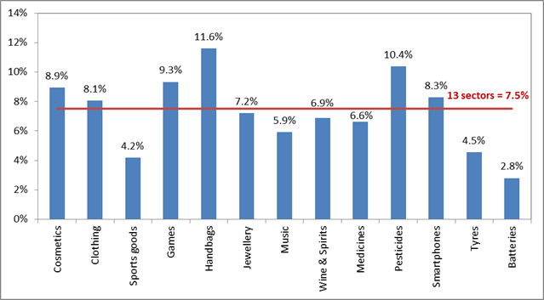
Pertes causées par les contrefaçons – par secteurs d’activités
Pertes par Secteur – UE28 (% des ventes par secteur - 2015)
Effets Directs:
Perte de ventes: €59 milliards
Perte de postes de travail: 443 700
Effets Totaux:
Perte de ventes: €100 milliards
Perte de postes de travail: 744 400
Perte de taxes: €14.7 milliards

Slide 11
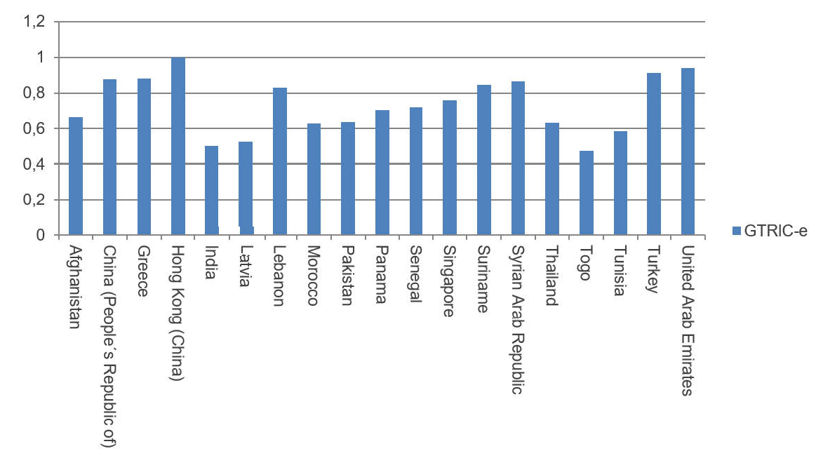
Provenances principales des produits de contrefaçon entrant dans l’UE

Slide 12
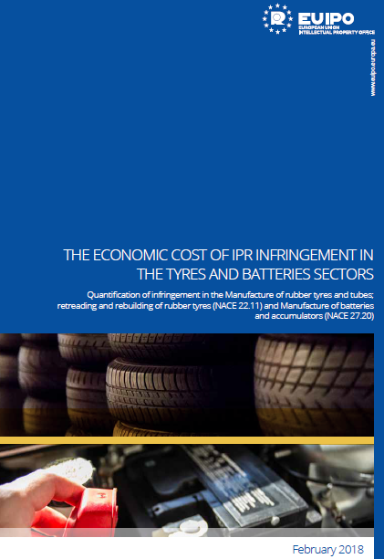
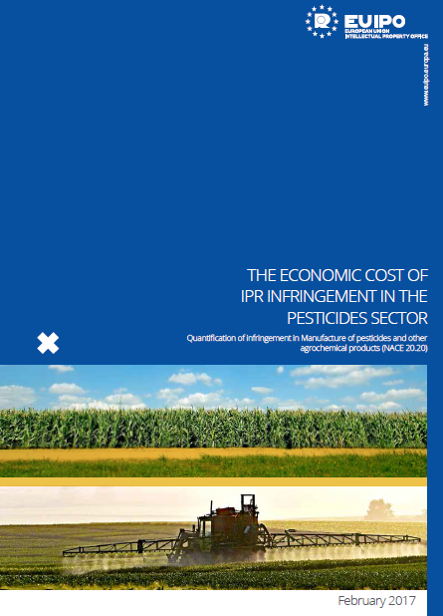
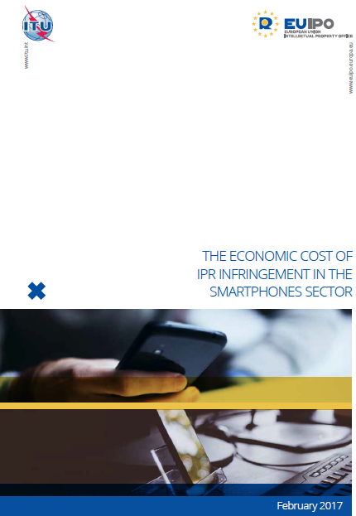
L’ EUIPO publie régulièrement des Etudes Sectorielles sur l’impact (grandissant!) de la contrefaçon…

Slide 13
Cela devient de plus en plus préoccupant
41,387,132 articles saisis par les autorités douanières de l’UE en 2016¹
  Produits alimentaires, boissons alcolisées et autres: 88,818
  Produits d’hygiène et soin pour le corps: 1,201,111
  Lunettes de soleil et autres lunettes pour la vue: 268,992
  Matériel d’équipement incluant les accessoires techniques et pièces détachées (machines à usage domestique, rasoirs, appareils pour les cheveux etc.): 55,414
  Jouets: 6,850,733
  Briquets: 163,059…
Mais pourquoi les contrefaçons…?
Pour l’Argent!!!!!
¹ DG TAXUD, European Commission: Report on EU customs enforcement of IPRs: Results at the EU border 2016

Slide 14
La contrefaçon a des soutiens inattendus et inquiétants!
Où va tout cet argent?
Au Crime organisé!!!.
  2003 - Interpol¹: “Il y a un lien bien établi entre la criminalité organisée et les produits de contrefaçon”
  2014 - United Nations Commission on Crime Prevention and Criminal Justice: la contrefaçon est maintenant la deuxième plus grande source de revenus pour la grande criminalité au niveau Mondial²
  2016 - UNIFAB report³: sur les liens entre la contrefaçon, le crime organisé et les organisations terroristes
  Actuellement – Europol⁴ est de plus en plus impliqué dans la lutte contre les contrefaçons
    IPC³ (IP Crime Coordination Centre): financé par le EUIPO
    OPSON (Opérations en matière de Criminalité Alimentaire conduites par Interpol) VIII Dec 2018-April 2019 (saisie de +16,000 tonnes et 33 millions de litres de produits alimentaires et boissons contrefaits pour une valeur estimée de € 100 million); Aphrodite, May 2018 (Social media platforms: 20,000 emballages / 1000 lieux de vente fermés (articles de sports, médicaments, téléphones mobiles, parfums, cosmétiques...)); July 2017 AXE II (122 tonnes de pesticides illégaux ou contrefaits)…
  OLAF (Office Européen de Lutte contre la Fraude)
¹ R. K. Noble, Secretary General of Interpol: “Links between infringements to intellectual property rights and terrorism financing”, 16th July 2003
² 23rd session, May 2014
³ UNIFAB: Counterfeiting & Terrorism Report, 2016 - https://www.unifab.com/wp-content/uploads/2016/06/Rapport-A-Terrorisme-2015_GB_22.pdf
⁴ https://www.europol.europa.eu/about-europol/intellectual-property-crime-coordinated-coalition-ipc3

Slide 15
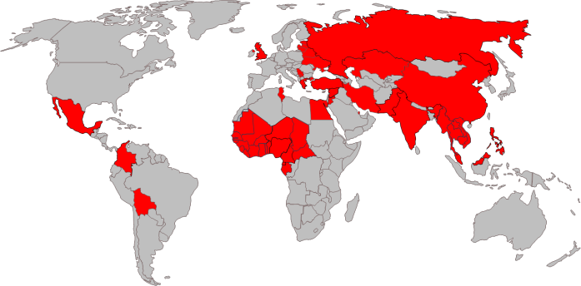
Les contrefaçons rencontrées par Nestlé ces dernières années

Slide 16
La plupart des contrefaçons proviennent de Chine…
Les problèmes posés à Nestlé par la contrefaçon en Chine
    Contrefaçon locale: Les réseaux de contrefaçon visent les produits chinois de Nestlé (“La rançon de la Gloire”!!!!)
    Contrefaçon multi-marchés (“Cross-border”): Les réseaux de contrefaçon produisent des produits Nestlé contrefaits pour exportation vers d’autres pays (Afrique de l’ouest, Philippines, Thailande…)
Caractéristiques principales de la contrefaçon d’origine Chinoise
    Capacités de production industrielle à grande échelle (emballages et ingrédients) et main d’oeuvre nombreuse et bon marché
    “Professionalisation” des réseaux de contrefaçon
    Rôle grandissant du “e-commerce” dans la chaîne de distribution des produits de contrefaçon (B-to-B and B-to-C)

Slide 17
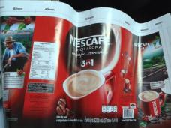
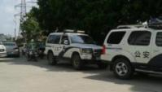
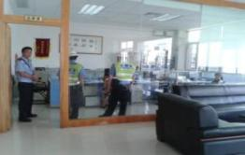
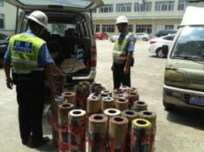
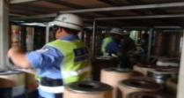
Les efforts de Nestlé pour lutter contre la contrefaçon en Chine
Mesures pour protéger le marché: Eliminer les produits contrefaits du marché
    Types de cibles: grossistes, points de vente
    Collaboration avec les autorités locales
    (“Law Enforcement Agency”): AIC
Le chiffre des actions prises en 2015
    1196 raids (!) conduits avec AIC
Dongguan OK Packaging

Slide 18
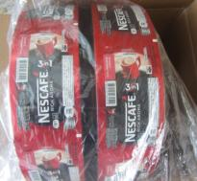
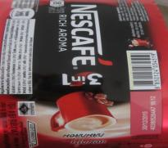
Raid majeur dans un réseau de fabrication d’emballages contrefaits
Dongguan OK Packaging Manufacturing Co., Ltd., le dépôt de Yameng Technology Co., Ltd. et le Département des emballages de Dongguan Chashan Taili
Saisie de 4 millions de pièces de sticks d’emballages contefaits de NESCAFE (produit vendu en Thailande)
4 personnes emprisonnées
Enquête menée en amont et en aval de la chaîne d’approvisionnement
Mesures engagées: Procédure Criminelle et Action Civile en réparation du préjudice subi (dommages et interêts)
NESCAFE 3in1 sold in Thailand

Slide 19
Quelles actions prendre pour (mieux) lutter contre la contrefaçon
Du côté des propriétaires des droits de PI
  Enregistrez votre PI (auprès des Bureaux de PI mais aussi des douanes)
  Demandez l’intervention des autorités et assurez le suivi des actions prises (partage d’informations en cas de suspicion de contrefaçon)
  Développez une relation avec les autorités locales: autorités douanières, police/autorités de surveillance du marché…
  Prévoyez des formations spécifiques sur les marques
  Travaillez avec les autres dans des associations pour partager les expériences (“Best practices”) & renforcer le message
Du côté des autorités
  Il faudrait plus de collaboration et d’échanges avec et entre les différentes autorités… mais problème de ressources et budgets!
  Création de la EDB (Enforcement Data Base) pour assurer une meilleure communication avec les douanes et la police

Slide 20
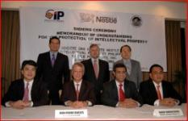
Ex. de Coopération avec les douanes pour lutter contre la contrefaçon
Nestlé a signé des Protocoles d’Accord de Coopération avec les douanes pour une collaboration accrue
Jordanie 2006
Egypte 2006
Algérie 2007
Benin 2008
Togo 2008
Syrie 2008
Ghana 2009
Côte d’Ivoire 2009
Guinée 2009
Philippines 2010
Chine 2013
Notes:
10 MoUs signed

Slide 21
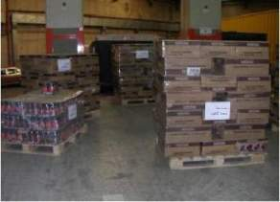
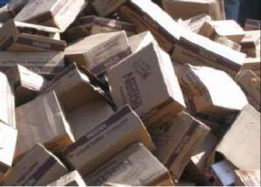
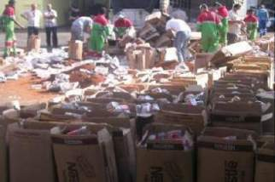
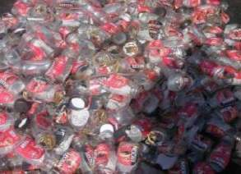
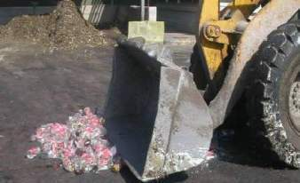
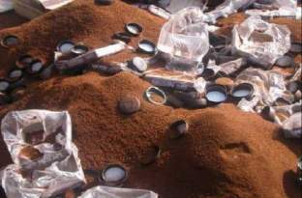
Destruction de produits contrefaits saisis
Les contrefaçons
Contre les contrefaçons - politique de tolérance zéro !
NESCAFE – Liban

Slide 22
Ex. de Mesures pour lutter contre la contrefaçon
Surveillance des plateformes commerciales sur Internet
Opérations commerciales de reconnaissance
Mieux comprendre la manière de faire (Business Models) des contrefacteurs & conduire des Investigations à la source
Solutions Techniques pour identifier plus facilement et plus rapidement les produits douteux
Contrôle des frontières & coopération Public-Privé
(WCO, Europol, autorités nationales)
Gestion globale de la contrefaçon

Slide 23
Plus de concertation et collaboration pour freiner la contrefaçon…
Le développement du E-Commerce a créé une source additionnelle de contrefaçon pas toujours facile à détecter => cela pose le problème de la responsabilité des intermédiaires (E-Commerce platforms, fournisseurs de services, transporteurs, etc..) => besoin de surveiller plus la traffic sur internet et de trouver des moyens techniques pour faciliter la détection des contrefaçons
Il y a un grand besoin de porter plus à la connaissance des autorités règlementaires et de contrôle (“Law Enforcement Agencies”) et judiciaires que la contrefaçon alimentaire est un problème sérieux malgré la valeur nominale plus faible des produits contrefaits par rapport à celle des produits copiés d’autres industries impactées.
Il faudrait qu’il y ait un alourdissement et une application plus stricte des peines prévues en cas de contrefaçon de manière à créer un effet plus dissuasif sur les réseaux des contrefacteurs et réduire de manière significative les parts de marchés prises au commerce légitime

Slide 24



Slide 25



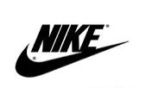











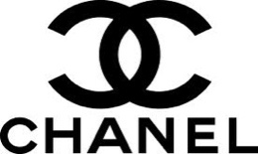





Slide 26
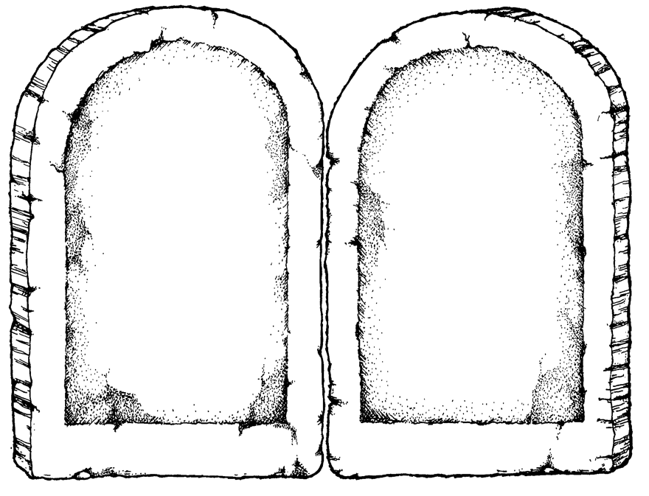
25 ‘Best Practices’ pour le respect et la préservation des droits de PI
Six domaines couverts par la politique définie
Procédures avec les Douanes (5)
Procédures de poursuites Civiles (6)
Procédures de poursuites Criminelles (6)
Procédures de poursuites pour l’Environment Digital (4)
Pratiques pour les Procédures de poursuites (2)
Coopération Internationale (2)
I II
III IV V
VI VII VIII
IX X XI XII
XIII XIV XV
XVI XVII
XVIII XIX
XX XXI
XXII XXIII
XXIV XXV

Slide 27
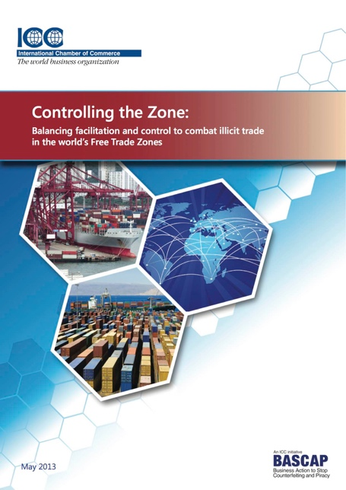
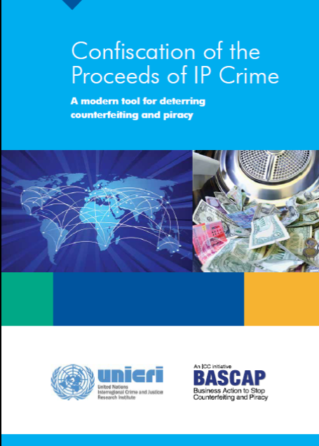
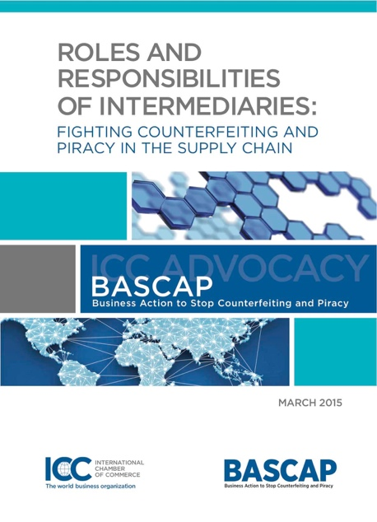
BASCAP ’25’
#2 Habiliter les autorités douanières à suspendre – en agissant soit ex officio soit à la demande des propriétaires des droits de PI—la libération des produits suspectés de porter atteinte à des droits de PI, y compris les produits en transit et transbordement, dans les zones franches et ceux en cours de procédures d’import/export.
#16 Veiller à ce que la législation sur les produits de la criminalité régisse les activités illicites relatives aux atteintes à la propriété intellectuelle et veiller à ce que les dispositions de cette législation relatives à la propriété intellectuelle prévoient des dispositions; a) mise en œuvre effective du dépistage, du gel et de la saisie des avoirs; b) un régime de confiscation sans condamnation; et c) renversement de la charge de la preuve et extension des pouvoirs de confiscation à des tiers.
#20 Mettre en œuvre des procédures de notification et de suppression efficaces pour les intermédiaires fournissant un hébergement ou des liens à des produits contrefaisants, du matériel ou des services portant atteinte à la propriété intellectuelle.

Slide 28
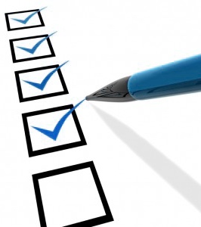
BASCAP ’25’
Une base de politique (« policy ») permettant aux gouvernements d’évaluer l’état du cadre juridique de leur pays en matière d’application des droits de propriété intellectuelle - points forts et points à améliorer.
Il faut encourager les Etats à adhérer à ces principes et examiner où ils se situent concernant le respect de ces 25 “best practices”.
Les société collaborant avec BASCAP se disent prêtes à collaborer avec les autorités nationales ou corps gouvernementaux régionaux pour les aider dans ce travail important.

Slide 29
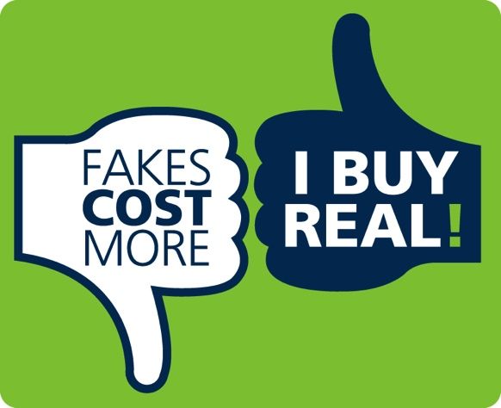
Campagne Globale de sensibilisation des Consommmateurs
“Les contrefaçons coûtent plus, j’achète le vrai”
www.IBUYREAL.ORG
Jean-Pierre Maeder

Slide 30
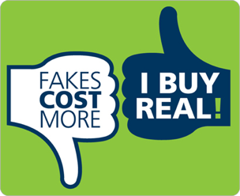
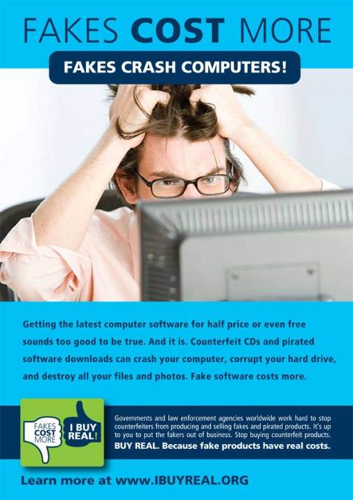



Posters en Anglais

Slide 31






Posters traduits en plusieurs langues
Albanien French Arabic Ukrainian
Turkish Spanish

Slide 32


Campagne faite dans de nombreux pays
BASCAP actions:
1. Albania
2. Belgium
3. Colombia
4. Croatia
5. Finland
6. France
7. Georgia
8. Germany
9. Ghana
10. Kenya
11. Mexico
12. Montenegro
13. Morocco
14. Philippines
15. Serbia
16. Spain
17. South Africa
18. Turkey
19. Trinidad & Tobago
20. United Kingdom
21. Ukraine
22. Zimbabwe

Slide 33



…En partenariat avec des autorités ou organisations locales
Spanish - Mexico
Partner: ICC Mexico

Slide 34



Kenya
Partner: Anti-Counterfeit Agency (ACA)
Albania
Partners: ICC Albania &
the Albanian book society
Turkey
Partners: ICC Turkey
& TOBB

Slide 35



Philipines
Partners: IPOPHL and the National Committee on IP Rights (NCIPR)

Slide 36





Les sociétés s’organisent pour lutter contre les contrefaçons (“Benchmarking”)
Pratique | Sociétés
Fonction interne dédiée et nombre de personnes (FTEs)
Surveillance centrale des renseignements anti-contrefaçon
Surveillance du commerce électronique par des tiers
Utilisation de ressources de renseignement de tiers dans le pays
Partage d'informations avec les autorités répressives
Formation active des autorités répressives
10
25
18
8
50+

Slide 37


Example d’approche “holistique” pour lutter contre la contrefaçon
Organisation globale dédiée, avec une présence au siège principal de la société et localement.
25 personnes (FTEs) dédiées à la lutte contre les contrafaçon.
13 pays identifiés comme prioritaires.
600 ressources d’investigation (“Intelligence”) dans les marchés.
Equipe inter-fonctions dédiée
  Responsables Seniors des activités.
  Conseiller juridique Senior.
  Manager en charge des relations gouvernementales.
  Techniciens Experts des produits.
  Spécialistes des emballages.

Slide 38
Le programme Nestlé anti-contrefaçons
d e a l
with counterfeiting
detect
enforce
activate
lead
Pour et avec les marchés

Slide 39
En conclusion…
En luttant contre la contrefaçon, il ne s’agit pas de chercher les « méchants » - mais d’aider les « bons »:
En créant un environnement sécurisé pour les investisseurs, les innovateurs et les entrepreneurs;
En évitant la confusion chez les consommateurs;
En assurant la sécurité des consommateurs et en préservant leur confiance dans les marques.
En assurant la pérennité des entreprises affectées par la contrefaçon et la sauvegarde des emplois

Slide 40


Questions ?
Merci pour votre attention!
Hubert Doléac – Former Senior Legal Counsel IP - Nestlé
Troller Hitz Troller – Berne/Switzerland – Doleac@trollerlaw.ch

